Slide 1

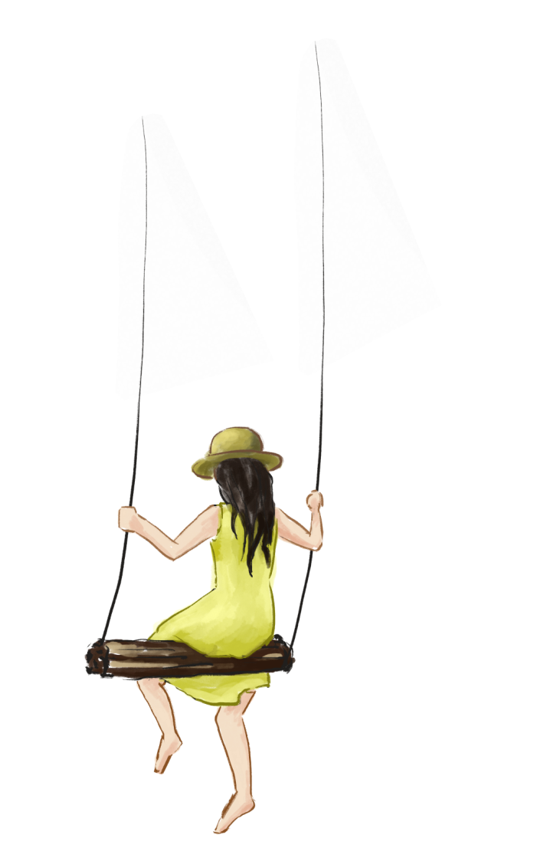
图书管理系统简报（第二次）
小组成员： 汤文娆 李睿翊
陈华宇 何峣淏
Notes:
亮亮图文旗舰店https://liangliangtuwen.tmall.com

Slide 2
目 录
CONTENTS
01
目前设计进度
02
部分代码展示
03
运行结果展示
04
后续开发计划
05
学习心得与总结

Slide 3
第一节：目前设计进度
The first quarter：Current design progress

Slide 4
目前设计进度
Current design progress .
三、管理员登陆与功能设计
在上周周末我们又设计了管理员的登陆界面和功能界面，管理员的账号又拥有着增添/删减图书、查询/修改图书信息等权限.。
二、学生用户的登陆
在上周的简报完成之前，我们小组已完成了学生的登陆界面并能成功运行。.
一、主页面的设计
主页面的设计已基本完成。

Slide 5
目前设计进度
Current design progress .
管理员增添、查询图书功能
管理员的账号登陆后，其增添图书与查询图书的功能也已完成。删除图书和修改图书的信息将在下周完成。
五、学生用户的借书、还书功能
学生的借书还书功能也通过函数成功实现，但我们还未加入足够数量的图书信息，这一步我们将在接下来的一周将其完善。
四、学生用户的注册功能
在学生的登陆界面加入了注册功能方便学生注册新的账号，并且在密码输入错误后也加入了注册选项。

Slide 6
第二节:部分代码展示
The second quarter：Partial code display

Slide 7
部分代码展示
Partical code display .

Slide 8
部分代码展示
Partical code display .

Slide 9
部分代码展示
Partical code display .

Slide 10
第三节:运行结果展示
The third quarter：Operation results display

Slide 11
运行结果展示
Operation results display .

Slide 12
运行结果展示
Operation results display .

Slide 13
运行结果展示
Operation results display .

Slide 14
第四节:后续开发计划
The fourth quarter：Follow-up development plan

Slide 15
后续开发计划
Follow-up development plan.
一、学生的查阅图书信息、查询还书日期及续借功能。
二、管理员删减图书信息、修改图书信息的功能。
三、学生、管理员信息的完善以及图书信息的完善。
KEYWORD
四、还没想好，想到了再加

Slide 16
第五节:学习心得与总结
The last quarter：Learning experience and summary

Slide 17
学习心得与总结
learning experience and summary
学会通过流程图来表达自己的看法，并通过流程图来设计程序实现功能。
01
学会了如何调用文件中的数据库并对其中的数据进行增添、删除、修改等操作以及函数的递归调用。
02
学会了小组成员的分工合作。虽然在合作过程中遇到了许多困难，每个人的想法不同，写出来的程序也不一样，但我们还是克服了这些困难。
03
04

Slide 18
谢谢观看

